Slide 1
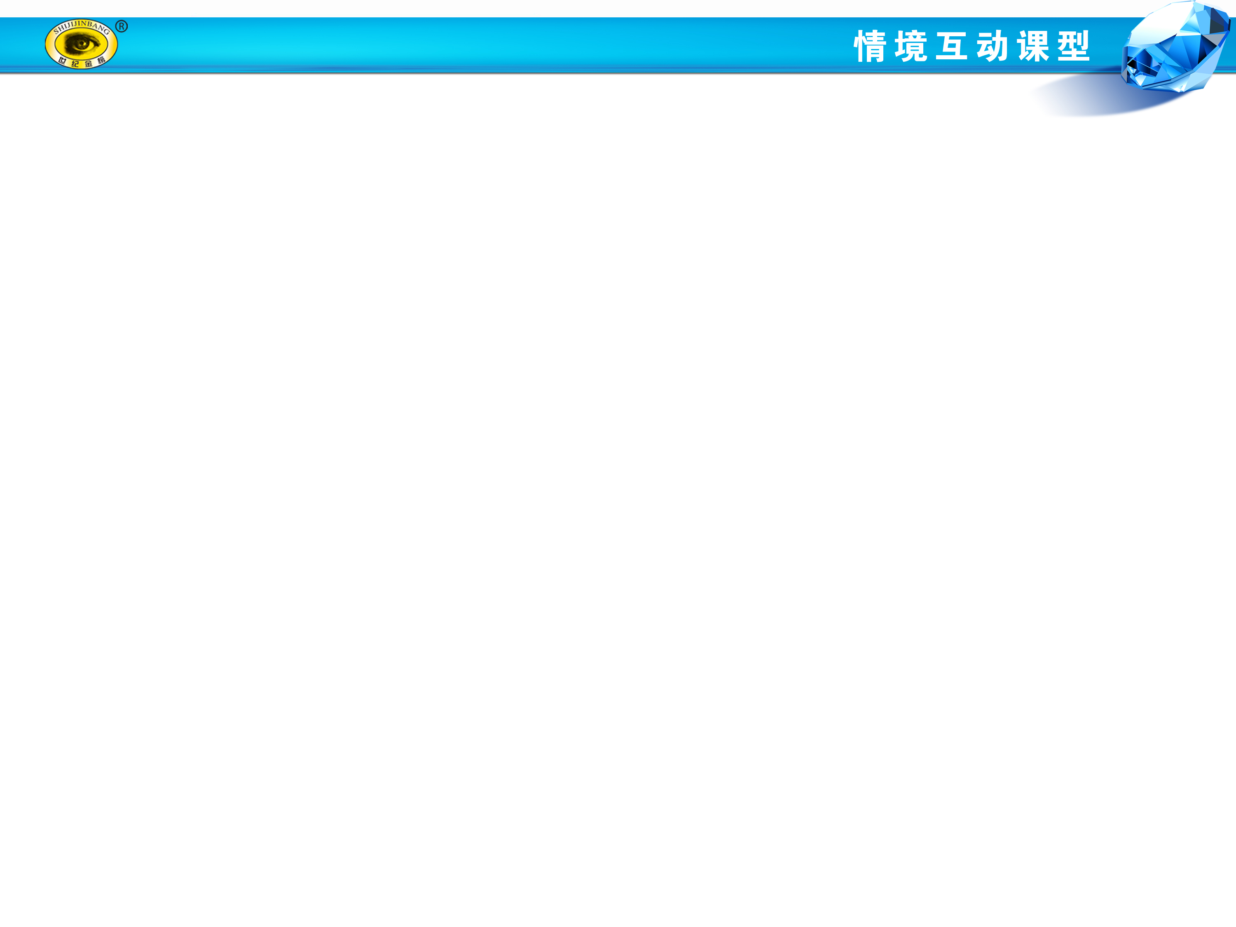
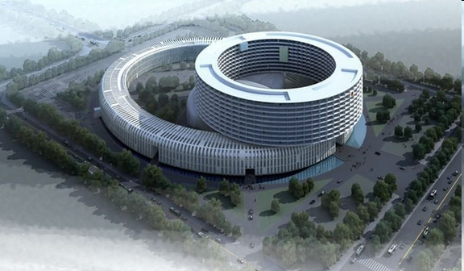
4.2.3 直线与圆的方程的应用

Slide 2
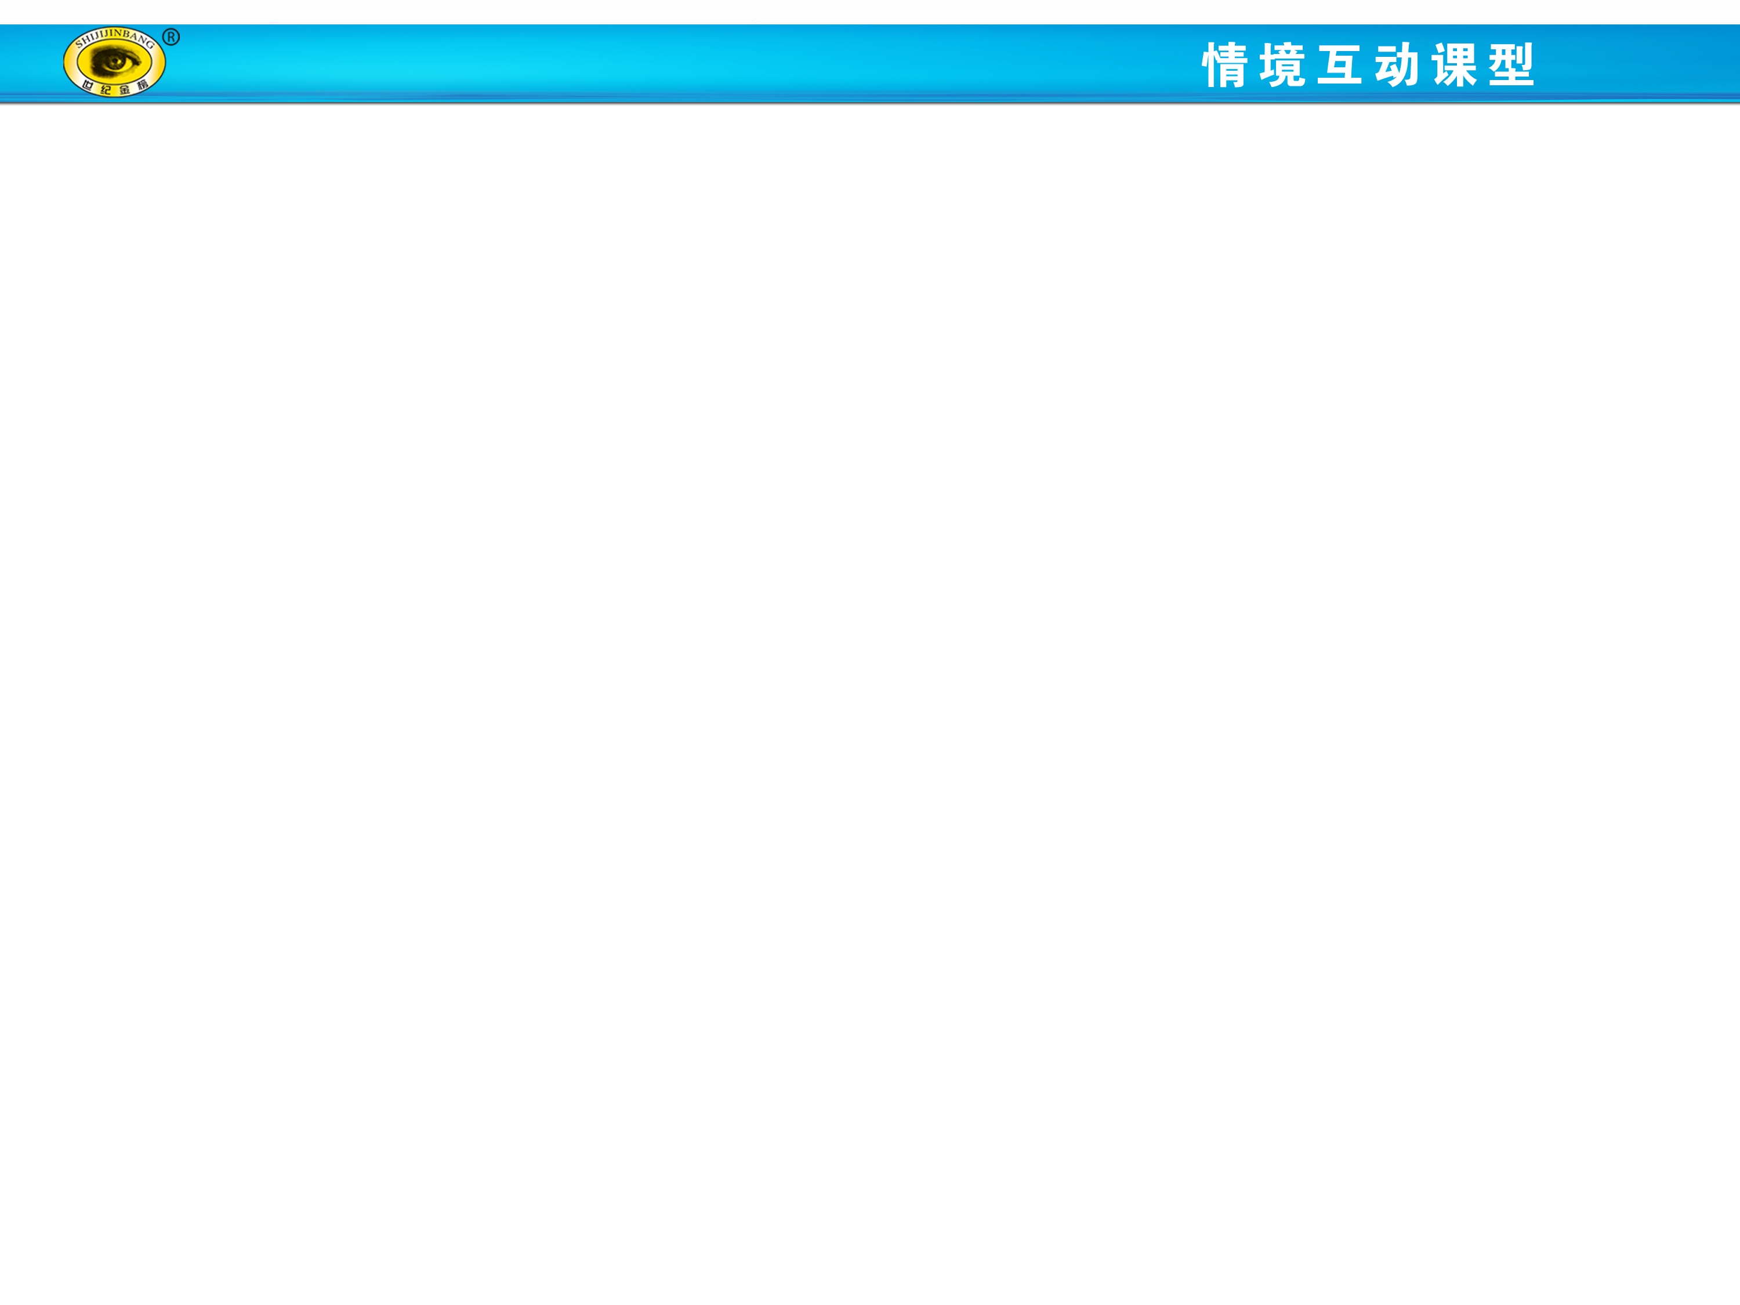


抗日战争时期，虎子担任我军的交通员，在一次送情报中，遇上一个鬼子兵的追捕．当虎子跑到一个大的圆形池塘边时，鬼子兵看着无路可走的虎子就猛扑上去．虎子急中生智，纵身跳到池塘里．鬼子兵不会游泳，只好盯住虎子沿塘边跟着虎子跑动，打算在虎子爬上岸时抓住他．如果鬼子兵跑动的速度是虎子游泳速度的2.5倍，问虎子用怎样的方法才能摆脱鬼子兵的追捕？

Slide 3
通过直线与圆的方程，可以确定直线与圆、圆和圆的位置关系，对于生产、生活实践以及平面几何中与直线和圆有关的问题，我们可以建立直角坐标系，通过直线与圆的方程，将其转化为代数问题来解决.对此，我们必须掌握此类解决问题的基本思想和方法.

Slide 4

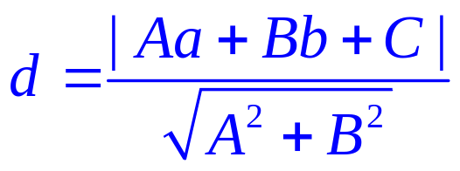
一般地,已知直线Ax+By+C=0(A,B不同时为零)和圆(x-a)²+(y-b)²=r²,则圆心(a,b)到此直线的距离为
则
位置
相离
相切
相交
d与r的大小关系
d>r
d=r
d<r
图形
r
d
r
r
d
d
交点个数
0个
1个
2个

Slide 5
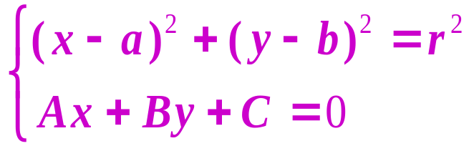
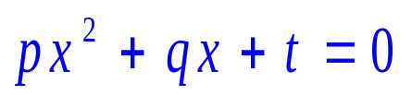
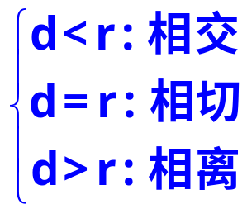
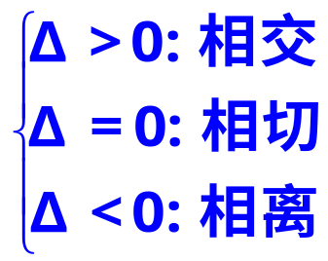
判断直线和圆的位置关系
几何方法
代数方法
求圆心坐标及半径r（配方法）
消去y
圆心到直线的距离d （点到直线距离公式）

Slide 6

1.理解直线与圆的位置关系的几何性质.（重点）
2.利用平面直角坐标系解决直线与圆的位置关系.（难点）
3.会用“数形结合”的数学思想解决问题．

Slide 7

探究点1 直线与圆的方程在实际生活中的应用
一艘轮船在沿直线返回港口的途中，接到气象台的台风预报：台风中心位于轮船正西70 km处，受影响的范围是半径长为30km的圆形区域.已知港口位于台风中心正北40 km处，如果这艘轮船不改变航线，那么它是否会受到台风的影响？

Slide 8
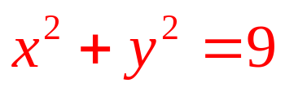
解：以台风中心为原点，
东西方向为x轴，建立
如图所示的直角坐标系，
（其中，取10 km为单位
长度）这样，受台风影响
的圆形区域所对应的圆
Ｏ方程为
轮船航线所在直线L的方程为4x+7y-28=0问题归结为圆Ｏ与直线L有无公共点的问题.
y
.
港口
.
O
x
轮船

Slide 9
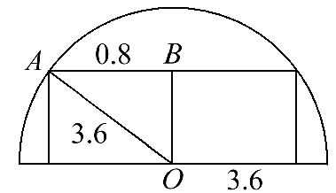

【即时训练】
一辆卡车宽1.6m,要经过一个半圆形隧道(半径为3.6m),则这辆卡车的平顶车篷篷顶距地面高度不得超过 (保留一位小数).
【解析】圆半径OA=3.6,卡车宽1.6,所以AB=0.8,
所以弦心距OB= ≈3.5.
答案:3.5m

Slide 10
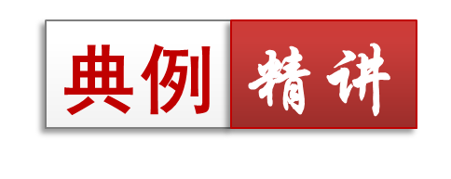
例1.如图是某圆拱形桥一孔圆拱的示意图. 这个圆的圆拱跨度AB=20m，拱高OP=4m，建造时每间隔4m需要用一根支柱支撑，求支柱A₂P₂的高度（精确到0.01m）.
P₂
P
A
A₁
B
A₂
O
A₃
A₄

Slide 11
y
分析：建立如图所示
的直角坐标系，把实
际问题转化为数学问
题——求出圆拱桥所
在的圆的方程；然后解决这个实际问题——利用圆的方程求出点P₂的坐标，从而求线段A₂P₂的长，解释实际意义——圆拱形桥支柱的高A₂P₂.
P₂
P
x
A
A₁
B
A₂
O
A₃
A₄

Slide 12
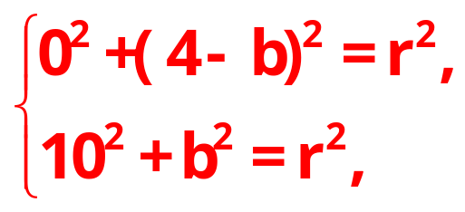
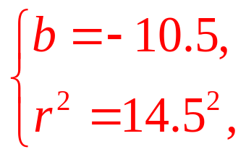
解：建立如图所示的
直角坐标系，使圆心
在y轴上，设圆心的
坐标是（0，b），圆
的半径为r，那么圆的方程为：x²＋（y－b）²＝r²，
点P（0,4），B（10,0）在圆上，所以有
y
P₂
P
x
A
A₁
B
A₂
O
A₃
A₄
解得：

Slide 13
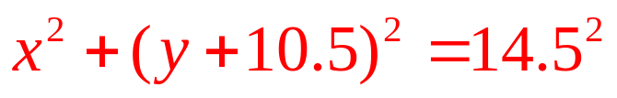



所以，圆的方程为：
把 的横坐标 代入
圆的方程得：
由题可知y＞0，解得：y≈3.86(m)
答：支柱A₂P₂的高度约为3.86 m.

Slide 14
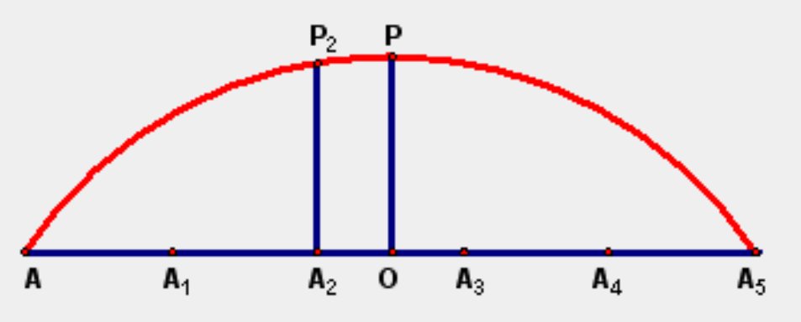
思考：不建立坐标系,如何解决这个问题?
B
C

Slide 15


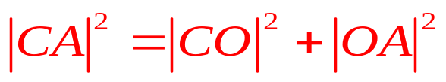


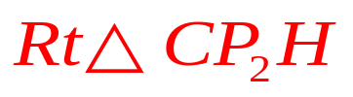
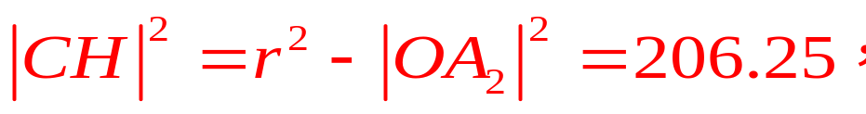
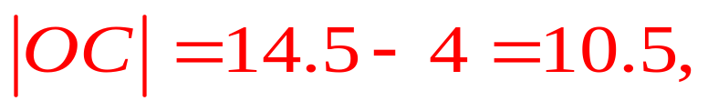

解法如下
作
在
中
即
得
得
在
中，
又
H
B
所以支柱A₂P₂的高度约是3.86m.
C

Slide 16
【变式练习】
某次生产中，一个圆形的零件损坏了，只剩下了如图所示的一部分．现在陈师傅所在的车间准备重新做一个这样的零件，为了获得这个圆形零件的半径，陈师傅在零件上画了一条线段 AB，并作出了 AB 的垂直平分线 MN，而且测得 AB＝8 cm，MN＝2 cm．根据已有数据，试帮陈师傅求出这个零件的半径．
N
B
┐
M
A

Slide 17
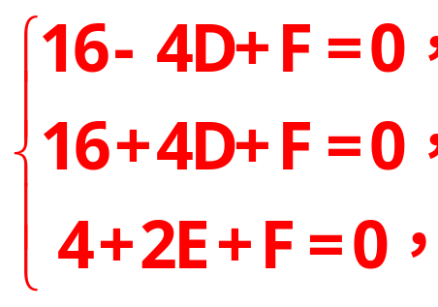
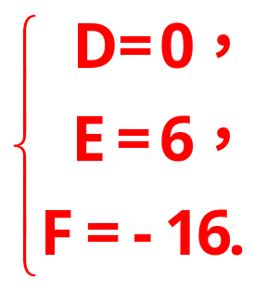
解：以 AB 中点 M 为原点，建立如图所示的平面直角坐标系，由已知有 A(－4，0)，B(4，0)，N(0，2)．
设过 A，B，N 的圆的方程为
x²＋y²＋Dx＋Ey＋F＝0，
代入 A，B，N 的坐标，可得
y
N
A
┐
B
M
x
解得

Slide 18
因此所求圆的方程为
x²＋y²＋6y－16＝0，
化为标准方程是
x²＋(y＋3)²＝5²，
所以这个零件的半径为 5 cm．
y
N
A
┐
B
M
x

Slide 19
例2．已知内接于圆的四边形的对角线互相垂直，
求证圆心到一边的距离等于这条边所对边长的
一半.

Slide 20
分析:1.解决平面几何问题常利用“坐标法”，首先要考虑的问题是建立适当的直角坐标系，关键是如何选取坐标系？
y
提示：如图所示
O
x

Slide 21
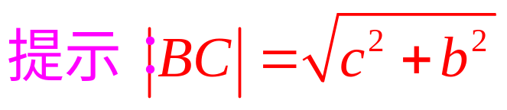
2.如图所示，设四边形的四个顶点分别为A(a，0)，B(0，b)，C(c，0)， D(0，d)，那么BC边的长为多少？
y
B
C
A
M
O
x
E
D

Slide 22
3.四边形ABCD的外接圆圆心O′的坐标如何表示？
y
B
C
M
A
O
x
O'
N
E
D

Slide 23
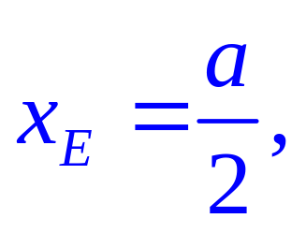
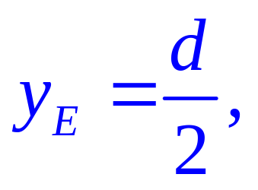
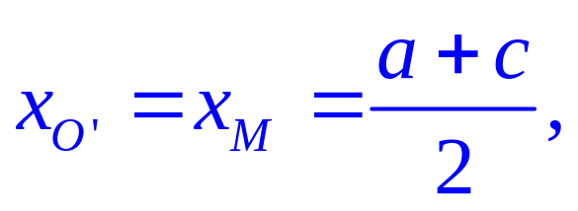
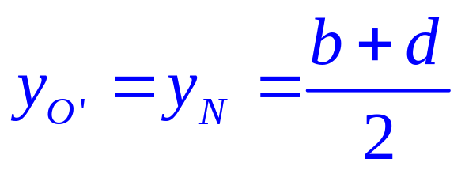
提示：
过四边形外接圆的圆心O′分别作AC、BD、AD的垂线，垂足为M、N、E，则M、N、E分别为AC、BD、AD的中点，由中点坐标公式，有：

Slide 24
证明：以四边形ABCD互相垂直的对角线CA、BD所在直线分别为x轴、y轴，建立如图所示的直角坐标系，设A（a，0），B（0，b），C（c，0），D（0，d），过四边形外接圆的圆心O′分别作AC、BD、AD的垂线，垂足为M、N、E，则M、N、E分别为AC、BD、AD的中点，
y
B
C
M
A
第一步:建立坐标系，用坐标表示有关的量.
O
x
O'
N
E
D

Slide 25
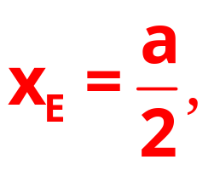
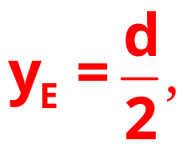
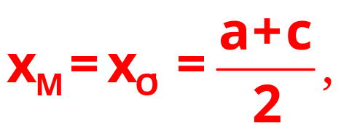
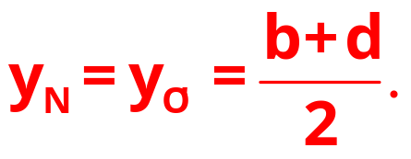
由中点坐标公式，有：
第二步:进行有关代数运算

Slide 26
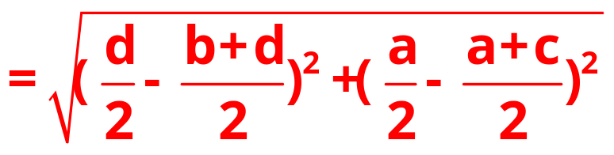
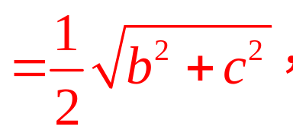
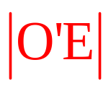

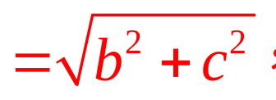
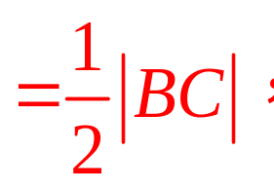
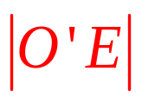
由两点间的距离公式，有：
第三步:把代数运算结果翻译成几何关系.
所以
即圆心到一边的距离等于这条边所对边长的一半.

Slide 27
【提升总结】
利用“坐标法”解决平面问题的“三步曲”：
第一步：
建立适当的平面直角坐标系，用坐标和方程表示问题中的几何元素，将平面几何问题转化为代数问题．
第二步：
通过代数运算，解决代数问题．
第三步：
把代数运算结果“翻译”成几何结论．

Slide 28

【变式练习】
某公园有A,B两个景点,位于一条小路(直道)的同侧,分
别距小路 km和2 km,且A,B景点间相距2km(A在B的
右侧),今欲在该小路上设一观景点,使两景点在同时进
入视线时有最佳观赏和拍摄效果,则观景点应设在何处?

Slide 29
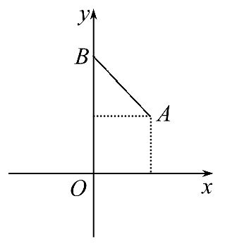
【解析】所选观景点应使对两景点的视角最大.由平面几何知识可知,该点应是过A,B两点的圆与小路所在的直线相切时的切点.以小路所在直线为x轴,B点在y轴上建立直角坐标系(如图).

Slide 30
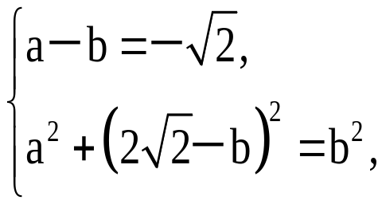
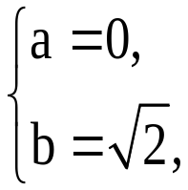
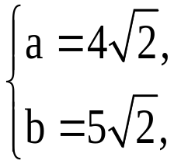
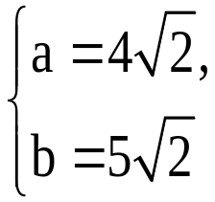
则B(0,2 ),A( , );
设过A,B两点且与x轴相切的圆的方程为(x-a)²+(y-
b)²=b²(b>0),因为
圆心在AB的中垂线上,且中垂线方程是x-y+ =0,所
以 所以 或 由实际意义
知
应舍去,所以圆的方程为x²+(y- )²=2,与x轴的切点
即原点,所以观景点应设在B景点在小路的射影处.

Slide 31

1.(2015·西安高一检测)过点P(1,1)的直线,将圆形区
域{(x,y)|x²+y²≤4}分为两部分,使得这两部分的面积
之差最大,则该直线的方程为 ( )
A.x+y-2=0 B.y-1=0
C.x-y=0 D.x+3y-4=0
A

Slide 32
【解题关键】要使两部分的面积之差最大,应使过点P的直线与直线OP有怎样的关系?
提示:当过点P的直线与直线OP垂直时,弦长最短,此时分成的两部分的面积之差最大.

Slide 33
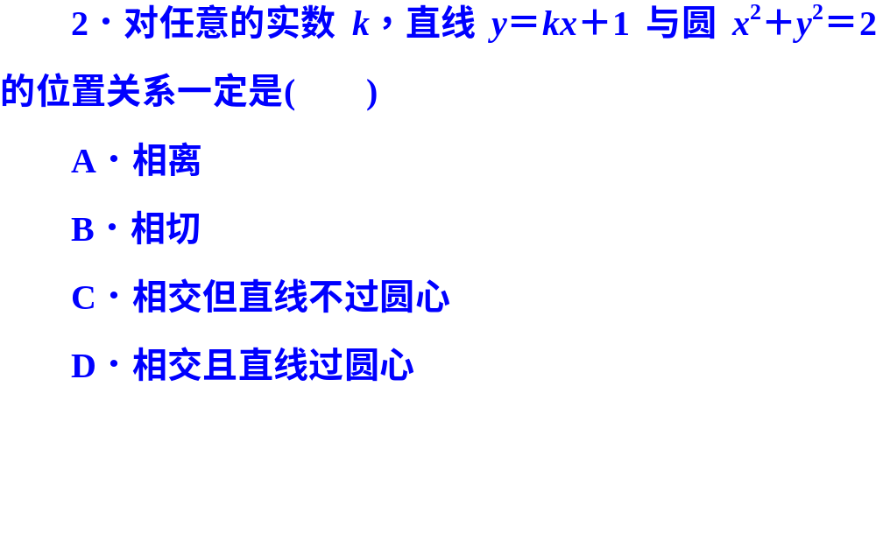
C

Slide 34
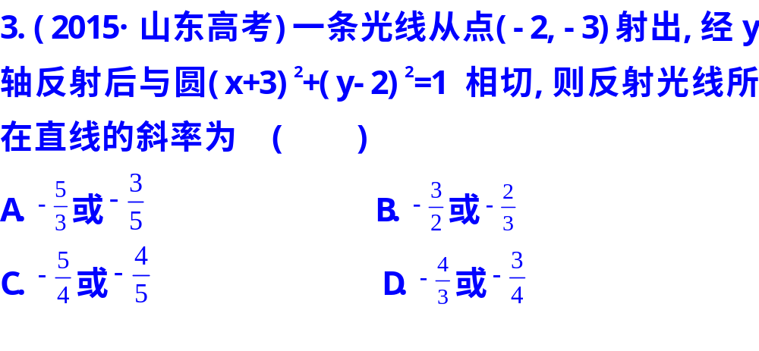
D

Slide 35
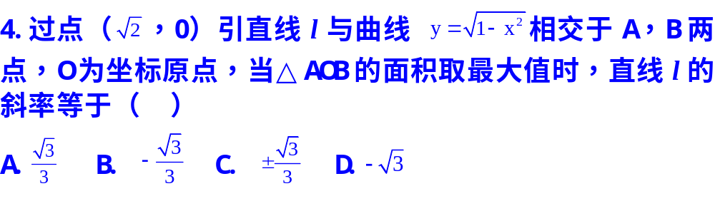
B

Slide 36

标准方程
圆的方程
坐标法
应用
一般方程

Slide 37
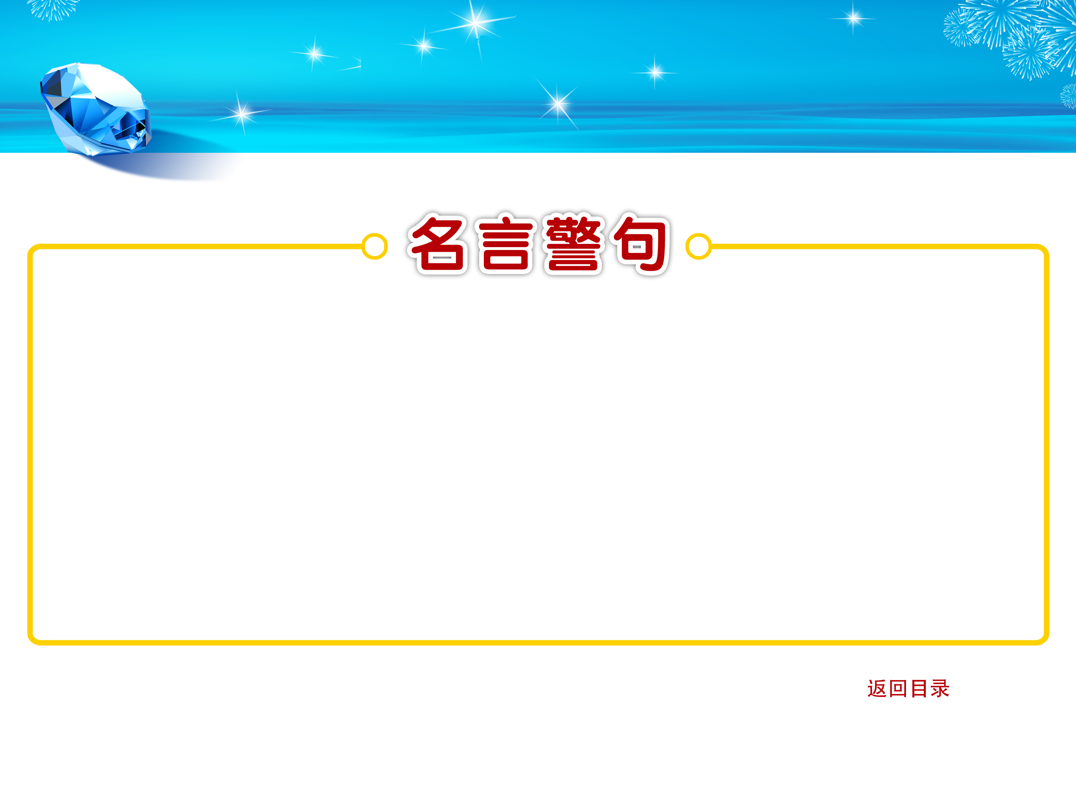
不要垂头丧气，即使失去一切，明天仍在你的手里。

